Slide 1
Projeto Interativo - VIII
Prédium

Slide 2
Recapitulando
Sistema de segurança para empresas
Permite saber a localização do funcionário
Posição do funcionário calculada a partir de RSSI e FSPL

Slide 3
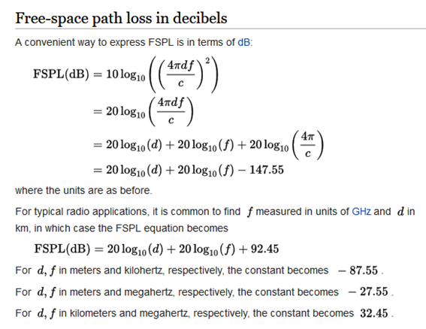
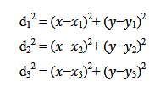
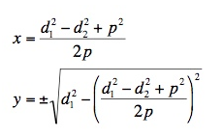
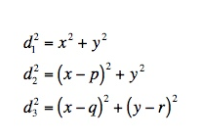
Funcionamento
Posição:
Cálculo do RSSI é feito automaticamente por função já existente na biblioteca do módulo ESP8266;
A partir do RSSI calculamos o FSPL (Atenuação de espaço livre) e daí a posição

Slide 4
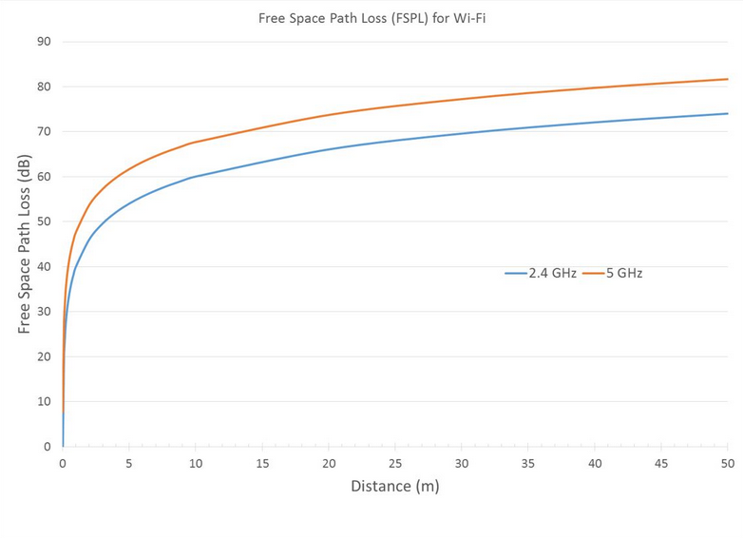
Funcionamento
Posição:

Slide 5
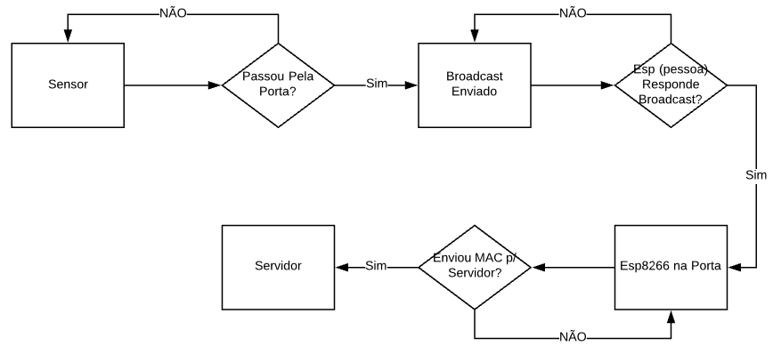
Funcionamento
Reconhecimento da pessoa:

Slide 6
Funcionamento
Comunicação:
UDP: Confirmação de funcionários
TCP: Envio dos dados de RSSI
Servidor:
Consulta um banco de dados com o registro dos dispositivos cadastrados
Recebe a informação do RSSI, calcula o FSPL e a posição da pessoa
Envia para uma página web onde é possível ver a localização da pessoa

